Slide 1


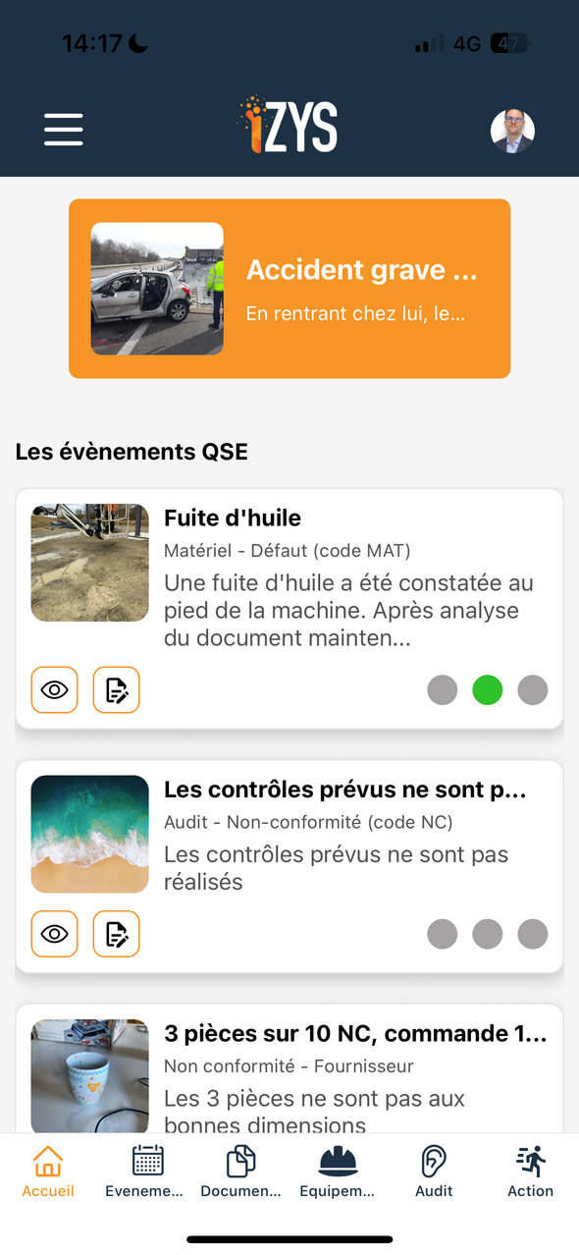
Application
mobile
La QSE réinventée
CHARTE PARTENAIRE

Slide 2


POURQUOI UN PROGRAMME PARTENAIRES ?
💡 Accompagner + outiller vos clients = plus d’impact
Pour une question de confiance ! Qui mieux que le consultant qui audite ou accompagne le client peut proposer une solution logicielle ?
  Vous touchez une commission récurrente
  Vous ajoutez de la valeur à vos missions QSE
  Vous fidélisez vos clients
Le programme iZYS, c’est une offre prête à proposer, sans risque, sans exclusivité, 100 % alignée PME.

Slide 3
CE QUE VOUS GAGNEZ CONCRÈTEMENT ?
Des avantages clairs, immédiats, et sans engagement
  Commission mensuelle sur les abonnements graduelle : 10 % 1ère année, 20 % 2ème année, 30% les années suivantes
  Kit partenaire complet, slides, support de démo, script d’entretien, devis type
  Visibilité renforcée, référencement sur notre site
  Le support technique c’est nous !
  Accès en avant-première aux évolutions à venir
Tout le monde est gagnant
Fidélité récompensée

Slide 4
CE QU’ON ATTEND D’UN PARTENAIRE
Vous êtes convaincu que la qualité se vit sur le terrain, pas dans des classeurs.
Vous partagez notre vision : les outils QSE doivent être au service de l’action, pas de la paperasse. Vous valorisez iZYS comme un levier de performance, pas comme une contrainte supplémentaire.
Vous identifiez iZYS comme une solution adaptée à vos clients PME.
Vous connaissez leurs contraintes, leurs réalités. Vous ne forcez jamais la vente, vous proposez une solution qui fait sens. Vous avez une posture de prescripteur, pas de commercial.
Vous présentez iZYS dans le cadre de vos missions.
Que ce soit lors d’un audit, d’un accompagnement à la certification ou d’un projet de transformation, vous prenez 15 minutes pour faire découvrir iZYS, en vous appuyant sur le kit fourni (démo, slides, argumentaires, devis type…).
Vous restez proche, mais vous n’assurez pas le support technique.
Vous êtes le relais de confiance, celui qui a compris le besoin du client. Mais c’est nous qui assurons les démos, la formation, le support. Vous restez concentré sur votre métier.
Vous contribuez à faire vivre l’écosystème.
Votre retour compte. Vous êtes dans la boucle pour tester les évolutions, donner votre avis, orienter les priorités produit. iZYS évolue aussi grâce à vous.

